Slide 1
英语听力怎么练

Slide 2
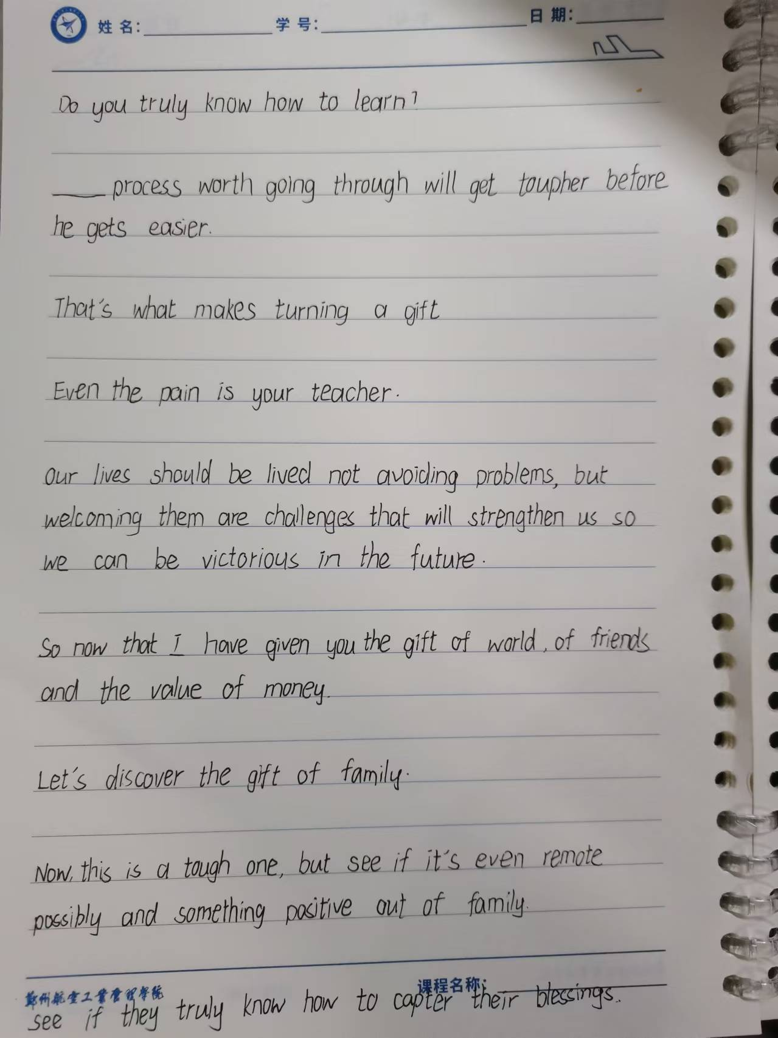

英语听力。
对于这一段音，一开始听起来觉得很快听不懂跟不上怎么办呢？
不知道，首先就是抓每一句话的第1个词，把它写下来，然后空出一行，
再听第2句，也是抓到第1个单词再把它写下来，再空一个行，
然后再是第3句，以此类推，
每天都听一次，循序渐进，持之以恒，必有成效，

Slide 3


